Slide 1
云南怒江大峡谷，被称为“东方大峡谷”，世界三大峡谷之一。峡谷的东面是被称为“万瀑千湖之山”的碧罗雪山，西面是中缅边境千里边防的高黎贡山，谷底是奔腾咆哮的怒江。怒江没有船，惊涛怒浪上小船无法横渡，两岸居民过江，从前主要靠“溜索”桥。那么，什么是溜索呢？让我们跟随作者的描述去感受这种让人惊心动魄的过江方式。

Slide 2
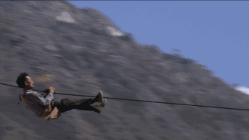
前半部分

Slide 3
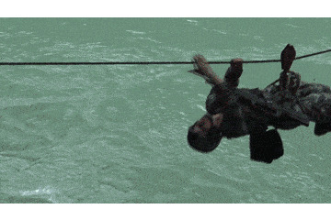
后半部分

Slide 4
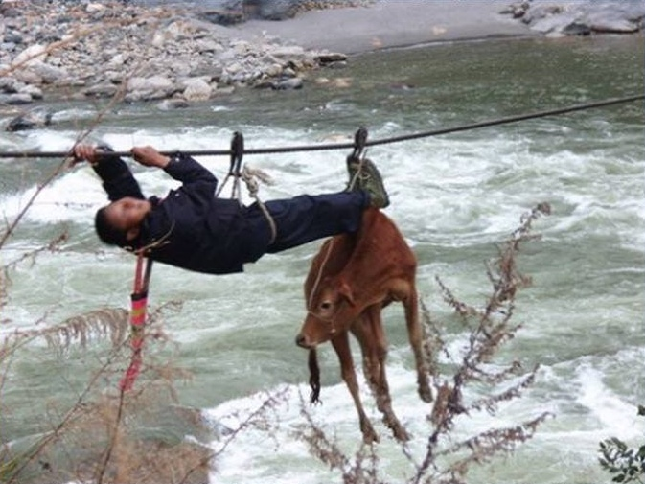
动物过溜索：用绳子缚住其四脚或者腰部，前半部，留有长绳由人携带或放于随身携带的竹筐，待到下半部分时，人和绳子先过，然后用力拉长绳，帮助动物过河。

Slide 5
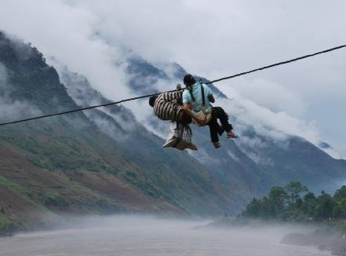
溜索
阿城

Slide 6
学习目标
1.能够把握文章情节脉络。
2.学会品味文章语言，体会语言风格。
3.分析人物形象，理解对比、映衬等艺术手法，体会环境描写的作用。

Slide 7
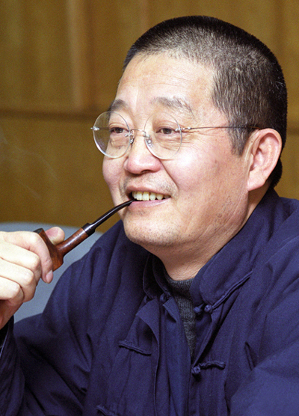
关于阿城
【阿城】原名钟阿城，在于北京，籍贯为重庆江津，中国当代作家。发表小说集《棋王》，获1984年福建《中短篇小说选刊》优秀作品奖和1983-1984年全国优秀中篇小说奖。

Slide 8
字词检测
腮 sāi 坠 zhuì 呕 ǒu 跺 duò 盘桓 huán
涓涓 juān 探视 俯身 fǔ 扭绞 niǔ jiǎo 顷刻 qǐng 寻思 拳打脚踢 千钧之力jūn 战战兢兢 jīng 蓦地 mò dì 锱铢 zī zhū

Slide 9
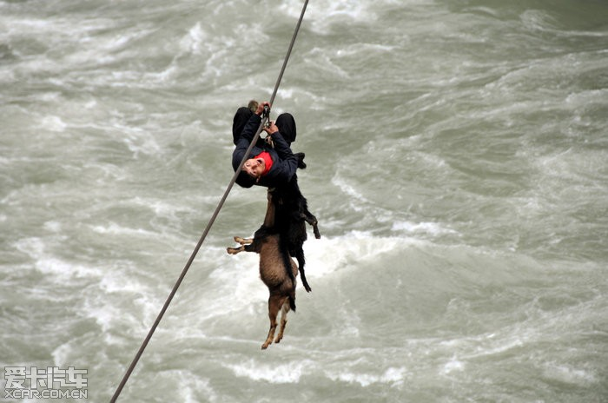
整体感知
阅读全文，并用一句话概括主要内容。
马帮首领带领驮队和“我”一起溜索过怒江。

Slide 10


初读课文
整体感知
这篇小说的情节分为开端、发展、高潮和结局四个部分，请用简洁的语言概括每一部分的内容。

Slide 11
马帮抵达怒江边，等待溜索过江。
开端
马帮的汉子们溜索，将牛以及驮子熟练沉着地运到对岸。
发展
“我”在首领的指导下胆战心惊地溜索。
高潮
全队顺利到达对岸，再次上路。
结局

Slide 12
出题训练
假设你是广州市中考语文组出题人，面对这样一篇小说，你能出几道题考考初三学子吗？
出题角度提示：
1.环境描写
2.语言鉴赏
3.人物分析：“我”、瘦小汉子（10）、首领
4.写法分析：对比映衬
5.你能想到的其他题型
6-8人一组（每班共6组），拟好5道题目和答案，标注好分值和得分点。

Slide 13
出题训练
2班：曾家滢、谢嫱、黄慧诗、杰滢、王戈、应翔、钧瀚、子柔、雨萱、奕东、天颖、
4班：李振霆、柔嘉1，昊然、竹珺、

Slide 14
概括题

Slide 16
人物形象题

Slide 17

细读领悟
这篇文章人物众多，有第一人称的“我”，首先溜索的精瘦短小汉子，驮队的首领以及驮队中的其他人。这些人中，谁才是文章的主人公？
驮队首领
默读课文，从文章找出描写主人公的语句，分析其性格特征。

Slide 18
细读领悟
默读课文，从文章找出描写主人公的语句，分析其性格特征。
首领也只是懒懒地说是怒江，要过溜索了（3）
首领稳稳坐在马上，笑一笑。（7）
“懒懒”“稳稳”“笑一笑”，与“我”和牛的恐惧形成对比，衬托出领队从容不迫、胸有成竹的性格。

Slide 19
细读领悟
默读课文，从文章找出描写主人公的语句，分析其性格特征。
首领缓缓移下马，拐着腿走到索前，举手敲一敲那索。（10）
溜索前领队下马用手“敲一敲那索”，体现了他细心、认真、负责的性格特征。

Slide 20
细读领悟
默读课文，从文章找出描写主人公的语句，分析其性格特征。
（我）战战兢兢跨上角框，首领吼一声：“往下看不得，命在天上！”（18）
带“我”溜索时提醒“我”不要看下面，体现了认真负责、关爱部下的性格特点。

Slide 21
细读领悟
默读课文，从文章找出描写主人公的语句，分析其性格特征。
猛听得空中一声呼哨，尖得直入脑髓，腰背颤一下。回身却见首领早已飞到索头，抽身跃下，拐着腿弹一弹，走到汉子们跟前。（21）
表现出领队粗犷豪迈的性格

Slide 22
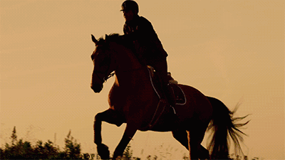
细读领悟
默读课文，从文章找出描写主人公的语句，分析其性格特征。
首领是一个认真负责、关爱他人、粗犷豪迈、从容不迫、具有领袖气质的人。

Slide 23
环境描写题
（应翔、子柔）

Slide 24
细读领悟
跳读课文，找出文中描写环境的语句，分析这些语句的表达作用。
视觉
①万丈绝壁飞快垂下去，马帮原来就在这壁顶上……（5）怒江自西北天际亮亮而来，深远似涓涓细流，隐隐喧声腾上来，着一派森气。俯望那江，蓦地心中一颤，惨叫一声。（6）
❶视觉和听觉相结合，写出了怒江峡谷壁顶孤悬、高峻、险恶的特点，
❷ “一派森气”“蓦地心中一颤”等充分抒发了“我”初次直面峡谷时的震颤、惊恐之情，让读者如临其境。
听觉
心理描写

Slide 25
细读领悟
跳读课文，找出文中描写环境的语句，分析这些语句的表达作用。
总结：本文的环境描写，既有多感官多角度描写，又有对比烘托，❶既突出了怒江峡谷环境的险恶，❷又表现出了马帮汉子们的从容不迫、沉着稳重。

Slide 26
牛
（应翔、）

Slide 27
细读领悟
跳读课文，找出文中描写牛的语句，分析这些语句的表达作用。
③牛们终于又上了驮，铃铛朗朗响着，急急地要离开这里。上得马上，才觉出一身黏汗，风吹得身子抖起来……顺风扩一扩腮，出一口长气，又觉出闷雷原来一直响着。（25）
牛们溜索后急急地要离开峡谷边显示出它们仍然惊魂未定，这里从侧面烘托出怒江峡谷非同寻常的险恶。

Slide 28
细读领悟
文中是怎样描写牛的情状的？这对环境描写和人物刻画分别有什么作用？
溜索前：早卧在地下、两眼哀哀地慢慢眨、淌出两滴泪、大眼失了神、皮肉开始抖起来、哀哀地叫着
牛的情状
溜索时：牛嘴咧开，叫不出声，皮肉抖得模糊一层，屎尿尽数撒泄
环境描写方面
从侧面表现了怒江峡谷的高峻、险恶。
作
用
与“我”的“战战兢兢”互相映衬，又反衬了领队及汉子们的勇敢无畏。
人物刻画方面

Slide 29
鹰
（梓烨、韦烨、梦倩、煜曦
瀚文、穆映彤）

Slide 30
文章三次写鹰，有什么作用
第一次写鹰表现了山高谷深,同时也暗示牛队已经到了山口
第二次写鹰描写到了“翅膀尖上几根羽毛被风吹得抖”表现了人离鹰之近,暗示了山高风大,汉子们正在过溜索;
第三次写鹰捕住了蛇,表现了鹰的收获,暗示了牛队顺利通过溜索。
总体来说是本文潜在的一条暗线。

Slide 31
雷声
（子柔、）

Slide 32
细读领悟
文中首尾对“雷声”的描写有什么作用?
开头渲染了溜索前的紧张气氛
首尾呼应
结构严谨
结尾从侧面表现了怒江波涛汹涌的特点

Slide 33
我
(俊彦、

Slide 34
精读课文
文中虽然没有直接出现“我”，但“我” 无处不在，请结合全文内容，说说文中的“我”有什么作用。
“我”是第一人称，能使读者产生一种真实、亲切的感觉。
1
通过“我”的视角，见证了驮队在首领带领下英勇溜索的全过程。
2
“我”在溜索前的紧张畏惧和溜索时的“战战兢兢”，反衬了首领及汉子们的勇敢无畏。
3

Slide 35
语言赏析题
（钧瀚、）

Slide 36
语言特点
第一段：“首领也不多说，用小腿磕了一下马”，这里的“磕”能不能换成“打”？为什么？
品析词语❶解释词语意思❷用在句中表示…❸体现了…❹而“X”字没有这样的表达效果，所以不能换
❶ “磕”的意思是“轻敲、轻打”❷用在句中表示首领用小腿轻轻敲打了一下马❸表现了首领和马的默契关系和对马的怜爱，也写出了首领对马的熟练驾驭❹而“打”没有这样的表达效果，所以不能换。

Slide 37
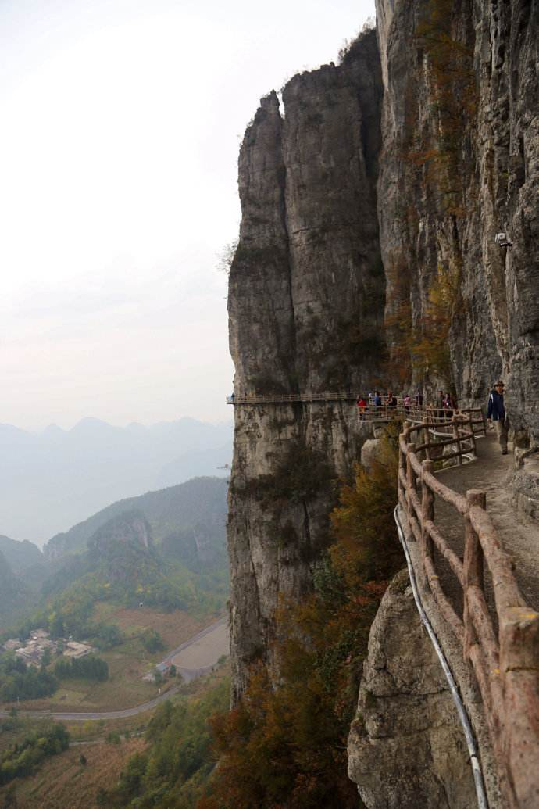
语言特点
第五段：写峡谷的陡峭：“万丈绝壁飞快垂下去”“绝壁”本来是静止的，作者却用了一个“飞快地”，这是化静为动的手法，有什么作用？
化静为动：赋予绝壁以动态感，❶有力地表现了峡谷的深邃陡峭的特点，让人触目惊心，❷为后文写牛马的胆怯做了有力的铺垫。

Slide 38
语言特点
小说写汉子过溜索的动作，三次使用“小”字，找出来仔细体会“小”字的妙处。
第一次：写精瘦的汉子“脚一用力，飞身离岸，嗖的一下小过去”（10）
这几个“小”字，将人在溜索之上，快速划过怒江峡谷时，人愈来愈小的视觉感受和情状传神地表现出来，体现了作者对语言运用的精妙。
第二次：“三个汉子一个一个小过去”（14）
第三次：“之后是运驮子，就玩一般了。这岸边的汉子们也一个接一个飞身小过去”。（17）

Slide 39
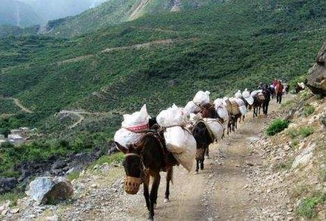
语言特点
第2段：“铃铛们又慌慌响起来，马帮如极稠的粥，慢慢流向那个山口”请从修辞的角度对这句话加以分析。
运用了比喻的修辞手法，将前行的马帮比作“极稠的粥”形象写出了马帮前行速度极慢的状态。

Slide 40
语言特点
第23段：“首领与两个汉子走到绝壁前，扯下裤腰，弯弯地撒出一道尿，落下不到几尺，就被风吹得散开，顺峡向东南飘走。万丈下的怒江，倒像是一股尿水，细细流着”请从修辞的角度对这句话加以分析。
运用了比喻的修辞手法，将“万丈下的怒江”比作“一股尿水，细细流着”看似粗俗，实则形象逼真。❶既写出了马帮汉子们俯瞰万丈峡谷之下的怒江情景，❷也表现了马帮汉子的豪放粗野的个性。

Slide 41
语言特点
小说第6段写“我”在怒江峡谷前的紧张畏惧；第18-22段写“我”溜索的具体过程，纵观全文，是什么表现手法？“我”在文章中有什么作用？
对比反衬
❶以“我”在怒江峡谷前的紧张畏惧和溜索时的“战战兢兢”反衬出首领和汉子们的身手矫健、无所畏惧。
❷通过“我”的视角记叙，使事件和感受更真实。

Slide 42
文章主旨
小说通过“我”的观察和感受，写了在怒江奇险的环境中，一群马帮汉子过河溜索的经历，赞扬了原始、野性的阳刚之美，赞美了不惧困难、勇往直前的乐观向上的人生态度。

Slide 43
课堂小结
课堂小结
峡谷：孤悬、高骏、险恶
牛：哀叫、恐惧
溜索
人可以战胜一切苦难
（赞扬、钦佩）
勇于挑战
领队、汉子们：沉着、果断、勇敢

Slide 44
题好，答案要改下的：吕刘馨、雪莹、思凯
不好的：恺昊2、昊然2、涵雨、

